Slide 1


Slide 2
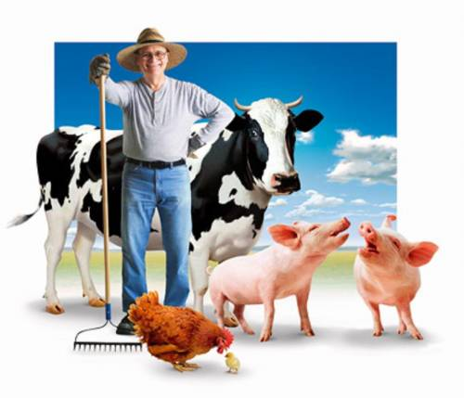
Профессия - фермер

Slide 3

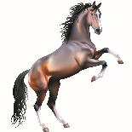
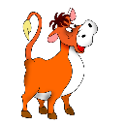
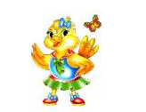
Кто такой Фермер?
— человек, который владеет землей или арендует её, и занимается на ней сельским хозяйством.
Фермер — интересная профессия. Обычно фермеры это здоровые и сильные люди, не боящиеся труда и работы.
Жизнь фермера — рядом с животными. Поэтому он должен иметь необходимые знания о предупреждении различных заболеваний, отравлений ядохимикатами и ядовитыми растениями. Уметь быстро и грамотно пользоваться лечебными средствами, когда животному
грозит смерть. Определять больных и подозреваемых в заболевании животных. Правильно действовать
при падеже животных.

Slide 4


Пастьба коров в летний период по многолетним травам, молодой кукурузе имеет ряд особенностей. Если пренебрегать ими, животное может или погибнуть, или на значительное время потерять молочную продуктивность.
Правилами пастьбы животных фермер обязан владеть в первую очередь. Кроме того, он должен уметь в пастбищных условиях оказать животному помощь при вздутии рубца, отравлении, родильном парезе, тепловом ударе и т. п.
Фермер должен быть знаком с основными правилами по приему новорожденного молодняка, знать сроки покрытия животных, владеть вопросами воспроизводства. За последние годы ветеринарная медицина многое сделала по недопущению как заразных, так и незаразных заболеваний. Но болезни нередко все же наносят хозяйствам большой ущерб. В связи с этим фермер должен постоянно помнить, что любую болезнь легче предупредить, чем лечить. Для кормления и обслуживания животных необходима соответствующая техника. Конечно же, фермер должен в ней разбираться и уметь на ней работать.
Сегодня фермеру надо быть многознающим человеком, чтобы правильно вести фермерское хозяйство (животноводство) и получать качественные продукты питания.

Slide 5
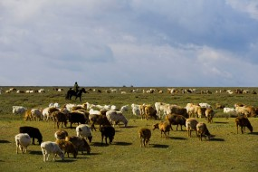
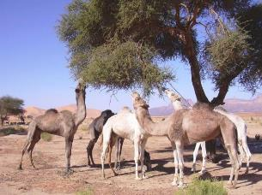
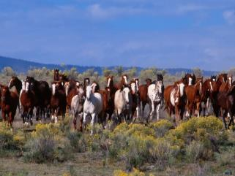
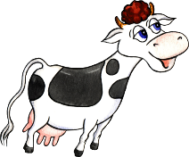
Животноводство
– это отрасль сельского хозяйства – разведение полезных сельскохозяйственных животных.

Slide 6
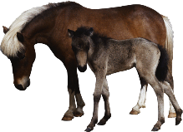
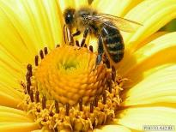
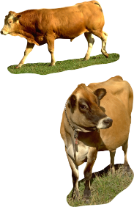
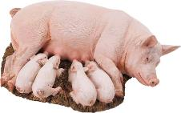
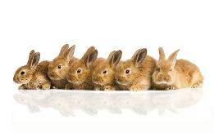
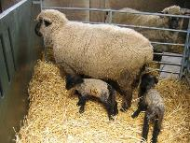
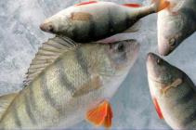
Пчеловодство
Коневодство
Отрасли
животноводства
Разведение крупного
рогатого скота
Свиноводство
Кролиководство
Разведение мелкого
рогатого скота
(овцеводство)
Рыбоводство

Slide 7
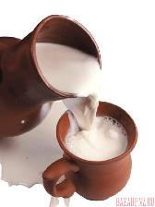
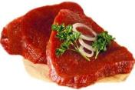
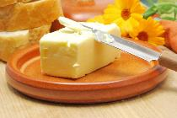
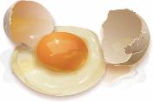
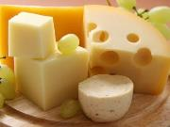
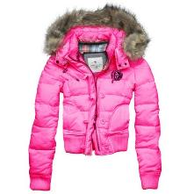
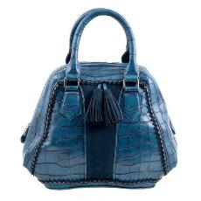
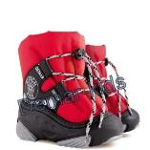
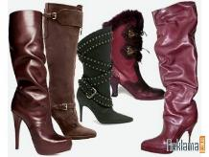
Животные обеспечивают людям продукты питания: мясо, молоко, яйца, сало, сыр, творог.
Они поставляют шерсть, пух, меховые шкуры (овчина), щетину, кожу для изготовления тканей, одежды и обуви.

Slide 8
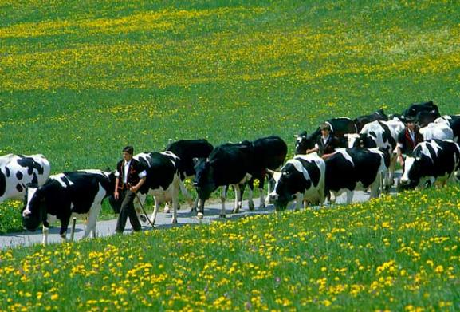
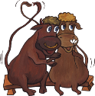

Фермерское хозяйство
Разведение крупного рогатого скота
Благодаря корове люди получили возможность лакомиться такими молочными продуктами, как молоко, творог, сметана и др. Корова может давать в год до 20 тыс. л молока.

Slide 9
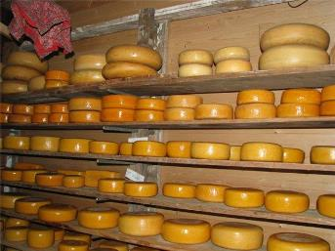
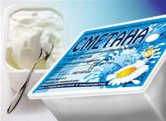
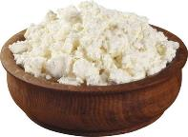
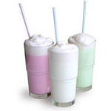
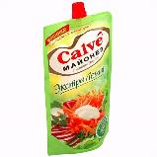
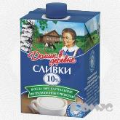
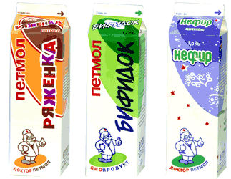
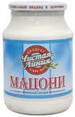
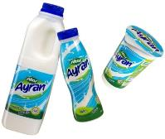
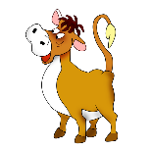
Коровье молоко является источником самых разнообразных продуктов: сметаны, творога, сливок, разных видов сыра; большого количества кисломолочных продуктов: кефира, айрана, мацони.

Slide 10
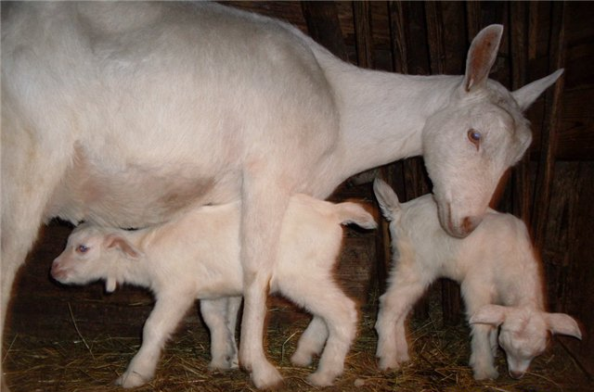
Разведение мелкого рогатого скота (козы и овцы).
Коза - одно из первых животных, которое стало жить рядом с человеком. Коза – одно из первых животных, одомашненных человеком. Ее приручили за много веков до нашей эры. …

Slide 11
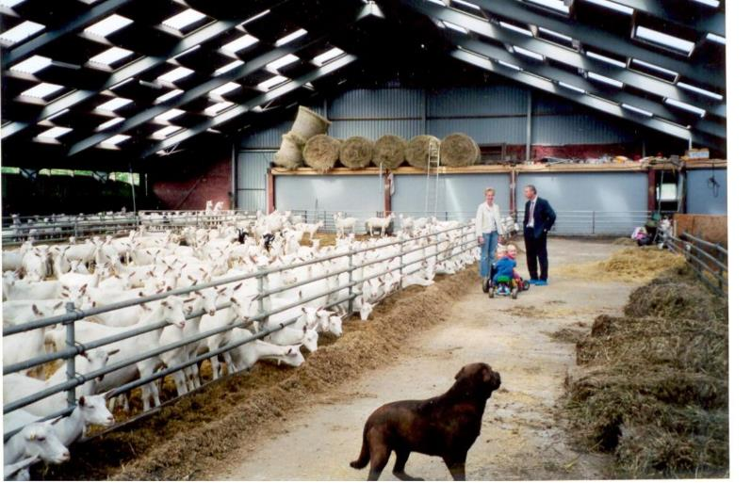
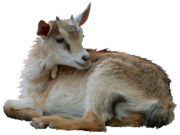
От коз люди получают пух, шерсть, шкуры, молоко, мясо. … Козий жир — отличное средство от простудных заболеваний.

Slide 12
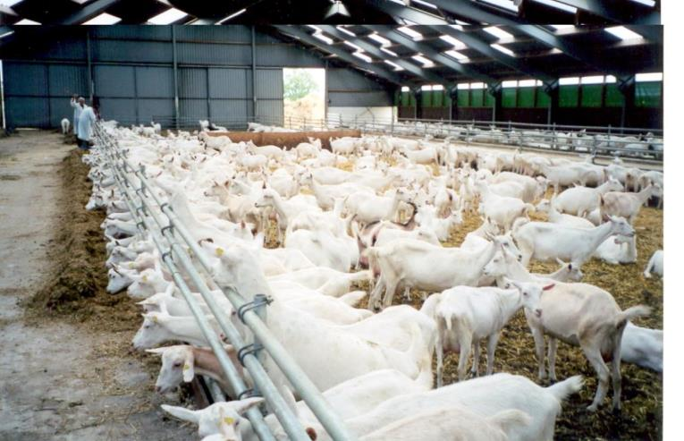
Козы дают молоко своеобразного вкуса, имеющее целебные свойства.

Slide 13
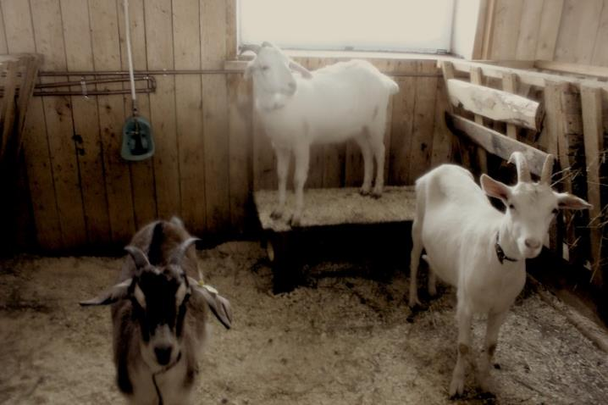
Козий пух исключительно тонкий, мягкий и шелковистый. Из него вяжут очень тонкие, но удивительно теплые вещи.

Slide 14
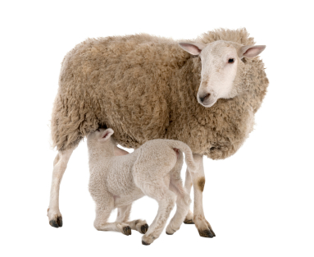
Разведение мелкого рогатого скота (козы и овцы).

Slide 15
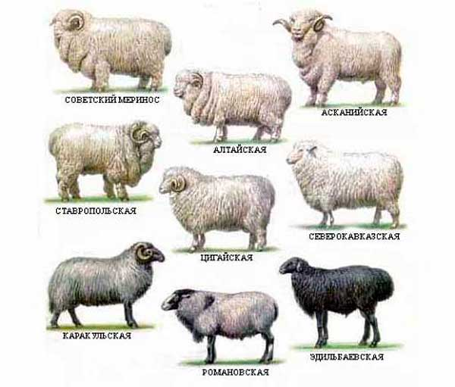
Овцы дают человеку мясо, шерсть, молоко, жир, смушки и овчину. … Во всем мире — до 350 пород овец.

Slide 16
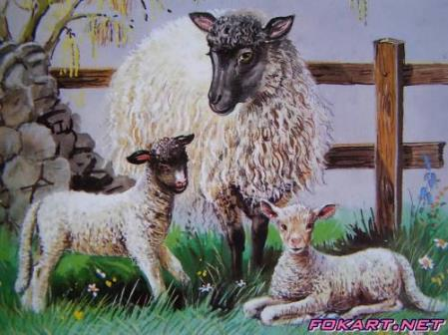
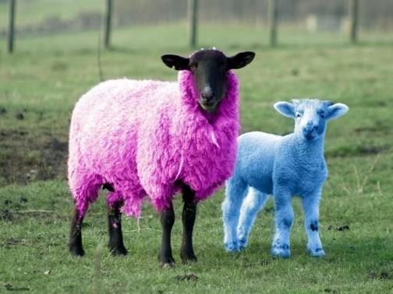
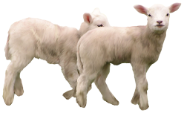
Продолжают служить людям овцы и сейчас. Одежда, дубленки, вязанные вещи и много чего другого дает людям овца.

Slide 17
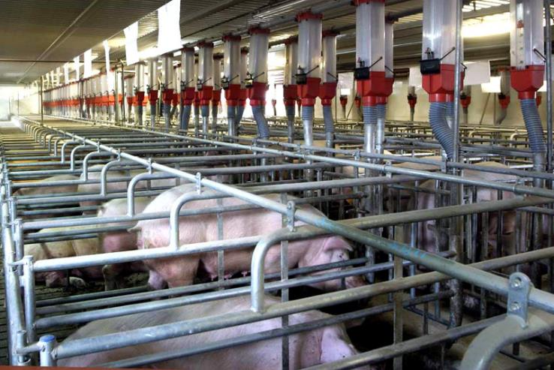
Свиноводство
Свиней разводят на свиноводческих фермах

Slide 18
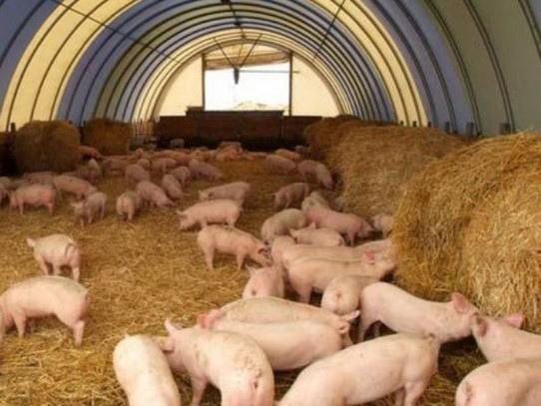
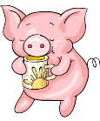
Свиноводство становится очень популярной отраслью животноводческого хозяйства, потому, что свиньи дают человеку
необходимую
для жизни продукцию: мясо, сало, кожу и др.

Slide 19
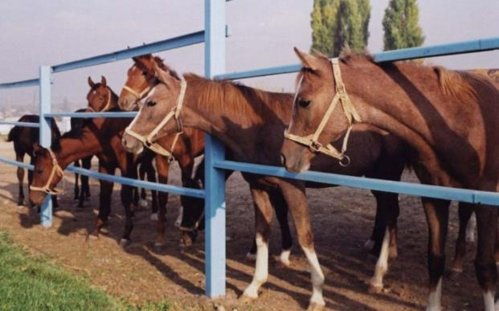

Коневодство
Лошадей разводят на конезаводах. Кони дают людям…
Точнее - не кони сами по себе, а союз, сотрудничество людей и коней.
И конь дал человеку силу сделать то, чего сделать без коня человек не мог.

Slide 20



Лошади - это не просто увлечение, это смысл жизни. В них восхитительно все - красота, обаяние, благородство, преданность, грация, сила. От общения с лошадьми человек получает массу позитивной энергии, которая дарит заряд бодрости и хорошее настроение.

Slide 21


Кролиководство
Кроликов разводят ради вкусного мяса, красивого и теплого пуха и меха.

Slide 22



Кролики сравнительно нетребовательны к условиям содержания и кормления. Их можно разводить на ограниченной площади. Благодаря густому меху кролики не нуждаются в теплом помещении и могут весь год находиться в наружных клетках.

Slide 23





Птицеводство
Домашние птицы – это куры, гуси, индейки, утки.
От домашней птицы получают: яйцо; мясо; перо и пух; помет.

Slide 24

В фермерском хозяйстве выгодно разводить домашнюю птицу— это большое подспорье в обеспечении семьи полноценными продуктами питания и дополнительный источник доходов от реализации излишка яиц и мяса птицы на рынке.

Slide 25



Что нового мы узнали?
Кто такой фермер. Что он умеет.
Какими качествами обладает человек по профессии – фермер.
Чем занимается фермер.
Что такое животноводство.
Отрасли животноводства.

Slide 26



Молодцы!
СПАСИБО ЗА ВНИМАНИЕ !

